Slide 1
نَسَق
جدولٌ مدرسيّ كامل في ثوانٍ… بلا تعارضٍ واحد
يوفّر الطاقة
يحمي الأسماء
يغطّي الغياب
يمنع التعارض
يولّد
إعداد وتقديم: غيث صادق كيوان · GEN CODE TEAM · مدرسة السدرة الخاصة — كلباء
Notes:
مرحباً، نحن فريق GEN CODE من مدرسة السدرة الخاصة في كلباء. مشروعنا نَسَق: برنامج يولّد جدول المدرسة كاملاً بالذكاء الاصطناعي في ثوانٍ، بلا أيّ تعارض.

Slide 2
كلّ بداية فصل… نفس اللغز
01 · المشكلة
3
8
13
240
قاعات مشتركة
صفوف
معلّماً
حصّة أسبوعياً
⚠️ غياب مفاجئ
اتصالات وأوراق كلّ صباح
⚠️ رياضة الظهيرة
في حرّ كلباء
⚠️ المختبر محجوز
لأكثر من سعته
⚠️ معلّم في صفّين
بالوقت نفسه
ترتيب الجدول يدوياً يستغرق أياماً من المحاولة والخطأ (تقدير)، وتعارض واحد يُفسد كلّ شيء.
Notes:
تخيّلوا ٢٤٠ حصّة و١٣ معلّماً و٨ صفوف وقاعات مشتركة. أيّ خطأ صغير يكسر الجدول كلّه، وكلّ غياب صباحي يعني اتصالات وأوراقاً.

Slide 3
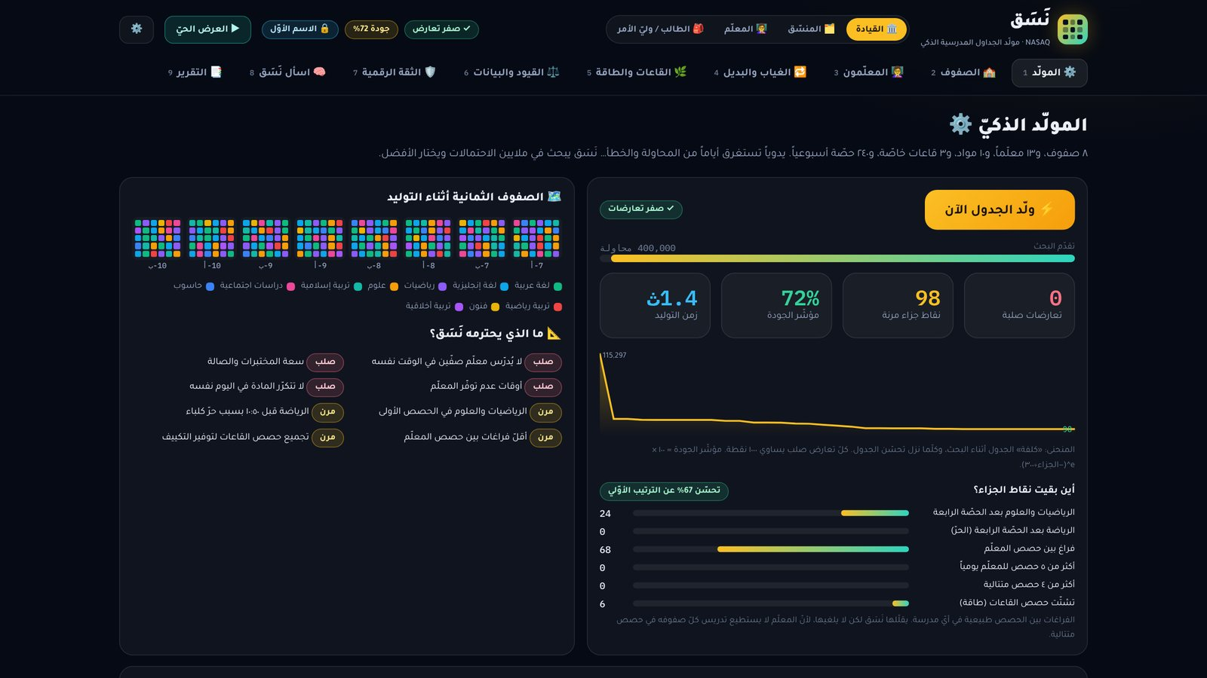
المدرسة تحدّد القيود… ونَسَق يجد الجدول
02 · الفكرة
تُدخل المدرسة المعلّمين والمواد وأوقات عدم التوفّر والأولويات
1
يبحث نَسَق في مئات آلاف الاحتمالات ويختار الأفضل
2
يحمي الجدول من أيّ تعديل خاطئ ويشرح السبب
3
يغطّي الغياب ويحمي الأسماء ويوفّر الطاقة
4
Notes:
الفكرة: المدرسة تحدّد القيود، ونَسَق يبحث عن أفضل جدول يحترمها كلّها، ثم يحميه من الأخطاء ويغطّي الغياب.

Slide 4
ذكاء اصطناعي كلاسيكي: بحث وتحسين
03 · كيف يعمل؟
التلدين المحاكى
دالّة الكلفة
التمثيل
يبدّل حصصاً ويقيس الأثر على اليومين المتأثّرين فقط، ويقبل أحياناً خطوة أسوأ ليهرب من الحلول المحلية، ثم «يبرد».
كلّ تعارض صلب = ١٠٠٠ نقطة، وكلّ تفضيل مرن له وزن تضبطه المدرسة. الهدف: أقلّ كلفة.
كلّ صفّ = ٣٠ خانة (٥ أيام × ٦ حصص) تتوزّع عليها حصص المواد بالعدد المطلوب بالضبط.
تفضيلات مرنة: الرياضيات والعلوم صباحاً · الرياضة قبل ١٠:٥٠ · فراغات أقلّ للمعلّم · تجميع حصص القاعات
قيود صلبة: لا معلّم في صفّين · سعة المختبرات والصالة · أوقات عدم التوفّر · لا تكرار للمادة في اليوم
Notes:
نَسَق لا يخمّن: يمثّل الجدول رياضياً، ويحسب كلفة كلّ ترتيب، ثم يستخدم خوارزمية التلدين المحاكى.

Slide 5
أرقام يقيسها البرنامج على جهازك في كلّ مرّة
04 · النتائج المقاسة
67%
400K
1.4s
0
تحسّن عن الترتيب الأوّلي
محاولة تحسين
زمن التوليد
تعارض صلب
قيست على بيانات العرض (٨ صفوف · ١٣ معلّماً · ٢٤٠ حصّة) وتختلف قليلاً بين تشغيل وآخر. التوليد المتكرّر أعطى صفر تعارض في كلّ مرّة.
مؤشّر الجودة: 72% — الفراغات بين الحصص طبيعية ولا تختفي كلّها.
Notes:
هذه ليست أرقاماً مكتوبة باليد: صفر تعارض، في ثانية ونصف تقريباً، بعد ٤٠٠ ألف محاولة تحسين.

Slide 6
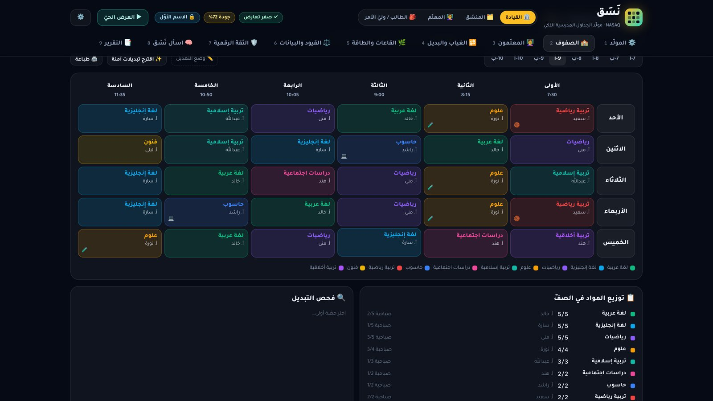
الرياضيات والعلوم صباحاً… والرياضة قبل الحرّ
05 · جداول الصفوف
Notes:
هذا جدول ٩-أ: الرياضيات والعلوم في الحصص الأولى حين يكون التركيز أعلى، والرياضة قبل العاشرة وخمسين دقيقة بسبب حرّ كلباء.

Slide 7
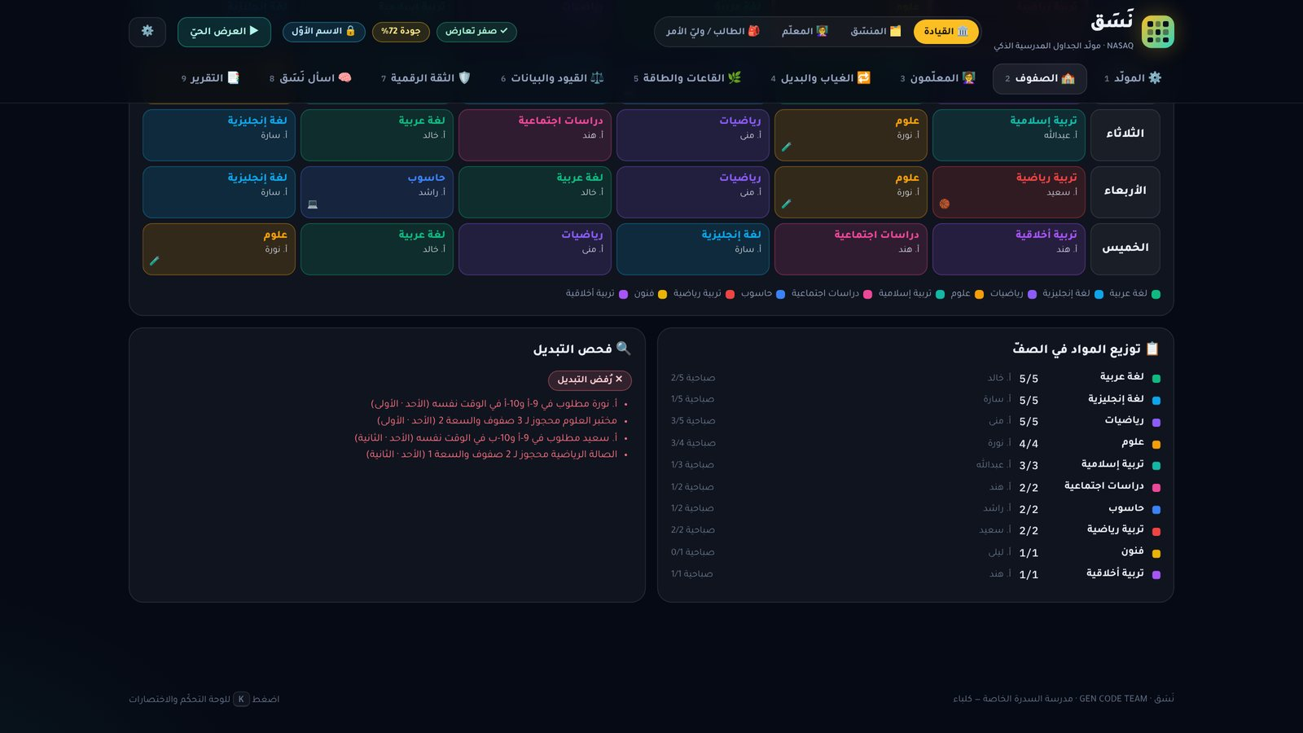
تبديل خاطئ؟ مرفوض… مع السبب
06 · الحماية من الخطأ
يفحص كلّ تبديل فوراً قبل تطبيقه
✕
يشرح السبب: المعلّم واليوم والحصّة والقاعة
🔍
يقترح تبديلات آمنة تحسّن الجودة
✨
Notes:
لو حاول أحد تعديل الجدول بطريقة خاطئة، نَسَق يرفض ويشرح السبب، ويقترح تبديلات آمنة.

Slide 8
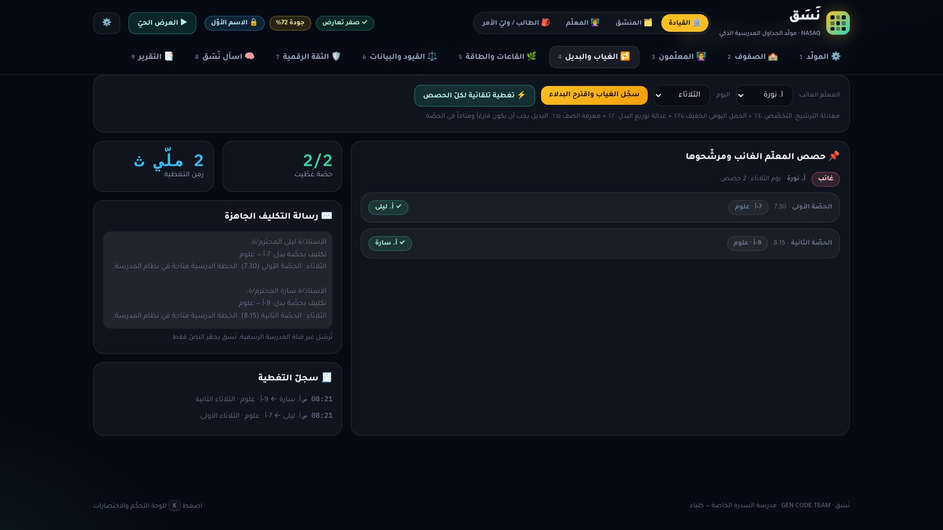
غياب مفاجئ؟ تغطية كلّ الحصص بنقرة
07 · الغياب والبديل
25%
40%
حمل خفيف
التخصّص
15%
20%
يعرف الصفّ
عدالة البدل
البديل يجب أن يكون فارغاً ومتاحاً. المعادلة معلنة، فالقرار مفهوم وعادل، ورسالة التكليف جاهزة بلا أوراق ولا اتصالات.
Notes:
عند الغياب يرتّب نَسَق البدلاء بمعادلة واضحة، ونقرة واحدة تغطّي كلّ الحصص وتجهّز رسالة التكليف.

Slide 9
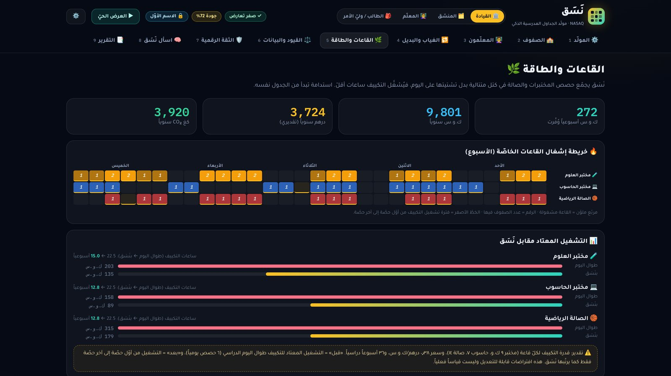
الجدول نفسه يوفّر الطاقة
08 · الاستدامة
3,700
272
درهم سنوياً
ك.و.س أسبوعياً
نَسَق يجمّع حصص المختبرات والصالة في كتل متتالية، فيعمل التكييف من أوّل حصّة إلى آخرها فقط بدل اليوم كلّه.
تقدير بافتراضات معلنة: قدرة تكييف كلّ قاعة، و0.38 درهم لكلّ ك.و.س، و36 أسبوعاً دراسياً.
Notes:
تجميع حصص القاعات يقلّل ساعات التكييف. التقدير قرابة ٣٧٠٠ درهم سنوياً، والافتراضات معلنة داخل البرنامج.

Slide 10
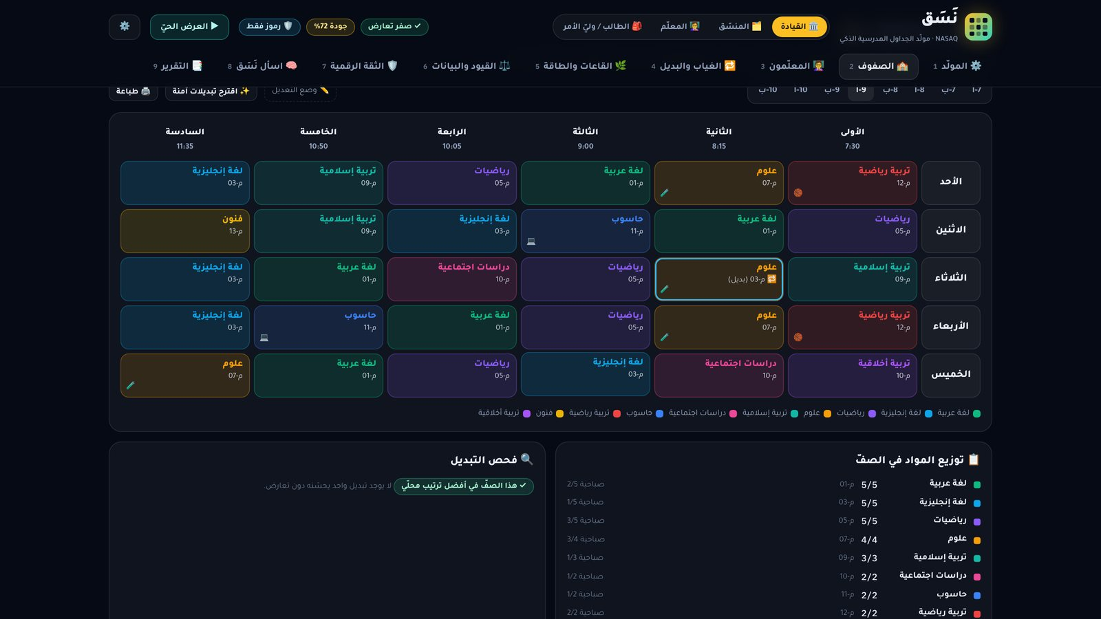
الأسماء محميّة في كلّ مكان
09 · الخصوصية والثقة الرقمية
رموز فقط
م-07
الاسم الأوّل
أ. نورة
الاسم الكامل
أ. نورة الكعبي
٤ أدوار: القيادة · المنسّق · المعلّم · الطالب ووليّ الأمر
🎭
سجلّ وصول حيّ لكلّ إجراء + مصفوفة صلاحيات
🧾
صفر بيانات تُرسَل للخارج · كلّ شيء على الجهاز
💾
Notes:
ثلاثة مستويات للأسماء تُطبَّق على كلّ الشاشات والرسائل والتقارير، وأربعة أدوار بصلاحيات، وسجلّ وصول حيّ.

Slide 11
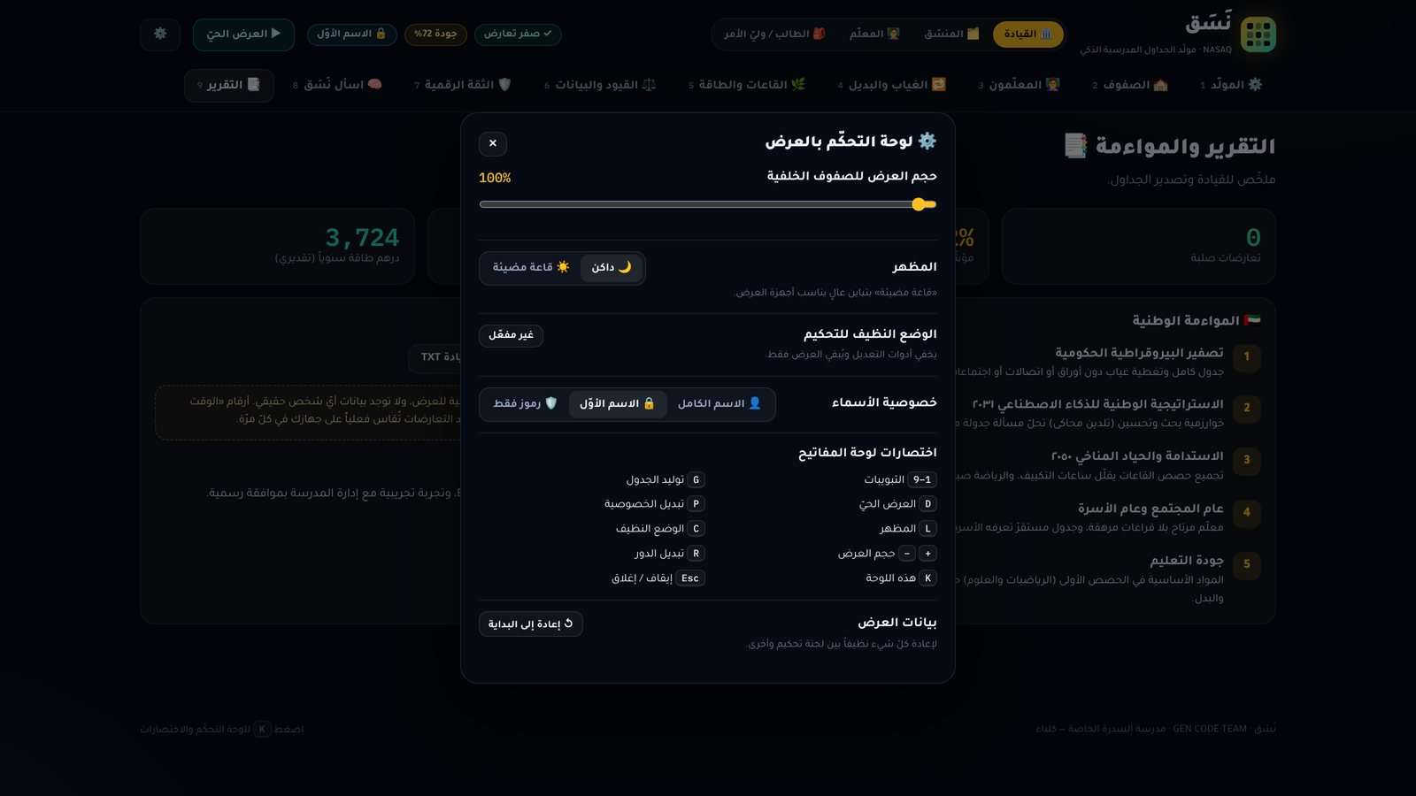
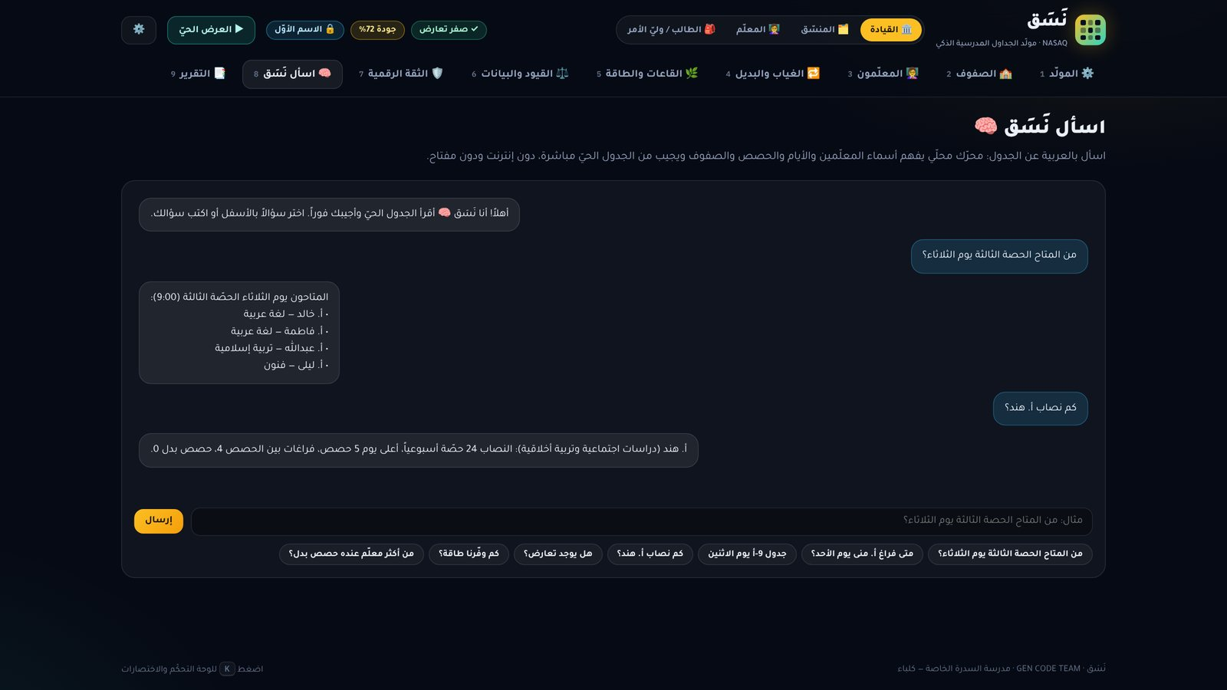
يفهم العربية… ويناسب أيّ قاعة
10 · اسأل نَسَق + لوحة العرض
«من المتاح الحصّة الثالثة يوم الثلاثاء؟» يجيب من الجدول الحيّ، دون إنترنت ودون مفتاح · تكبير حتى ١٤٥٪ · مظهر للبروجكتر · وضع نظيف للتحكيم
Notes:
يمكن سؤال نَسَق بالعربية ويجيب من الجدول مباشرة، ولوحة التحكّم تكبّر العرض وتغيّر المظهر للقاعات المضيئة.

Slide 12
مشروعٌ يخدم أولويات وطننا 🇦🇪
11 · المواءمة الوطنية
🤝
🌿
🧠
📄
عام المجتمع
الاستدامة والحياد المناخي
استراتيجية الذكاء الاصطناعي ٢٠٣١
تصفير البيروقراطية
معلّم مرتاح، وعدالة في البدل، وأسرة تعرف الجدول
ساعات تكييف أقلّ ورياضة قبل الحرّ
خوارزمية بحث وتحسين تحلّ مسألة جدولة معقّدة
جدول وتغطية غياب بلا أوراق ولا اتصالات صباحية
Notes:
نَسَق يخدم تصفير البيروقراطية، واستراتيجية الذكاء الاصطناعي، والاستدامة، وعام المجتمع.

Slide 13
نموذج أوّلي يعمل، وخطوات واضحة
12 · بصراحة… وماذا بعد؟
الخطوات القادمة
ما هو حقيقي اليوم
المحرّك يولّد ويحسّن ويرفض التعارض فعلياً
الأرقام المقاسة تُحسب على الجهاز في كلّ مرّة
يعمل دون إنترنت ودون اشتراك أو مفتاح
ما نقوله بوضوح
البيانات والأسماء افتراضية للعرض
أرقام الطاقة تقديرية بافتراضات معلنة
المساعد قائم على قواعد، وليس نموذج لغة
استيراد Excel: بيانات المدرسة الفعلية بنقرة
1
تجربة تجريبية مع إدارة المدرسة بموافقة رسمية
2
تعدّد المباني والفترات ومدارس الحلقتين معاً
3
Notes:
نحن صريحون: هذا نموذج أوّلي يعمل فعلاً، لكن البيانات افتراضية وأرقام الطاقة تقديرية. خطوتنا القادمة استيراد بيانات حقيقية وتجربة مع إدارة المدرسة.

Slide 14
نَسَق
جدولٌ بلا تعارض… ووقتٌ أكثر للتعليم
جرّبوه الآن: اطلبوا أيّ تعديل… ونَسَق يرفض الخطأ أمامكم
شكراً لكم · إعداد وتقديم: غيث صادق كيوان · GEN CODE TEAM · مدرسة السدرة الخاصة — كلباء
Notes:
شكراً لكم. ندعوكم الآن لتجربة نَسَق مباشرة: اطلبوا أيّ تعديل، وسترون كيف يرفض الخطأ ويقترح البديل.

